Slide 1


SESIÓN
Descubriendo mi teléfono

Slide 2

Nombre
OBJETIVO
Familiarizar a los participantes con las partes básicas de un teléfono inteligente y sus funciones principales, promoviendo la confianza en su uso.
EXPLICACIÓN
En esta sesión, los participantes aprenderán a identificar las partes externas de su teléfono y realizar las acciones básicas para manejarlo. Se pondrá especial atención en el uso de la pantalla táctil, botones físicos, y gestos esenciales (deslizar, tocar, pellizcar) para que adquieran autonomía en tareas básicas.
Además, se busca generar un ambiente cómodo y lúdico donde el error sea visto como una oportunidad de aprendizaje, entendiendo que la tecnología puede ser nueva para muchos participantes.

Slide 3

QUÉ NECESITAS
1
Teléfonos móviles de cada participante (se sugiere que traigan su propio teléfono).
Ficha visual con un esquema de un teléfono que identifique partes clave (pantalla, botones físicos, cámara).
Tarjetas con los gestos principales ilustrados (deslizar, tocar, pellizcar, etc.).
Una hoja resumen que describa los pasos y gestos básicos.
Proyector para mostrar en grande las explicaciones.
Conexión a internet para poder realizar búsquedas simples (si es posible).
2
3
4
5
6
Duración Total: 1.5 horas

Slide 4

DESGLOSE
DE LA SESIÓN
INTRODUCCIÓN
10 minutos
Escribe aquí los temas a abordar en el inicio. Ejemplo:
Presentación de la facilitadora o facilitador y bienvenida a los participantes.
Breve explicación del propósito del taller y los temas que se abordarán.
Espacio para que los participantes compartan sus expectativas o dificultades actuales con el uso del teléfono.
TIP PARA EL FACILITADOR
Escribe aquí los tips que te ayudarán en la sesión. Ejemplo:
Crear un ambiente relajado y de confianza, alentando a los participantes a sentirse cómodos con el aprendizaje.

Slide 5
ACTIVIDAD 1
El detective del teléfono
Duración: 30 min

Slide 6
ACTIVIDAD 1 El detective del teléfono
OBJETIVO
Identificar las partes del teléfono y practicar encender/apagar.
EXPLICACIÓN INICIAL:
Escribe aquí la lista de elementos importantes para la actividad. Ejemplo:
Mostrar en un teléfono de referencia (y con ayuda de las fichas visuales), las partes del teléfono:
- [ ] *Botón: de encendido/apagado.
- [ ] *Botones: de volumen.
- [ ] *Cámara.
- [ ] *Pantalla táctil.
- [ ] *Conector: de carga y auriculares.
- [ ] *Micrófono y altavoz.

Slide 7
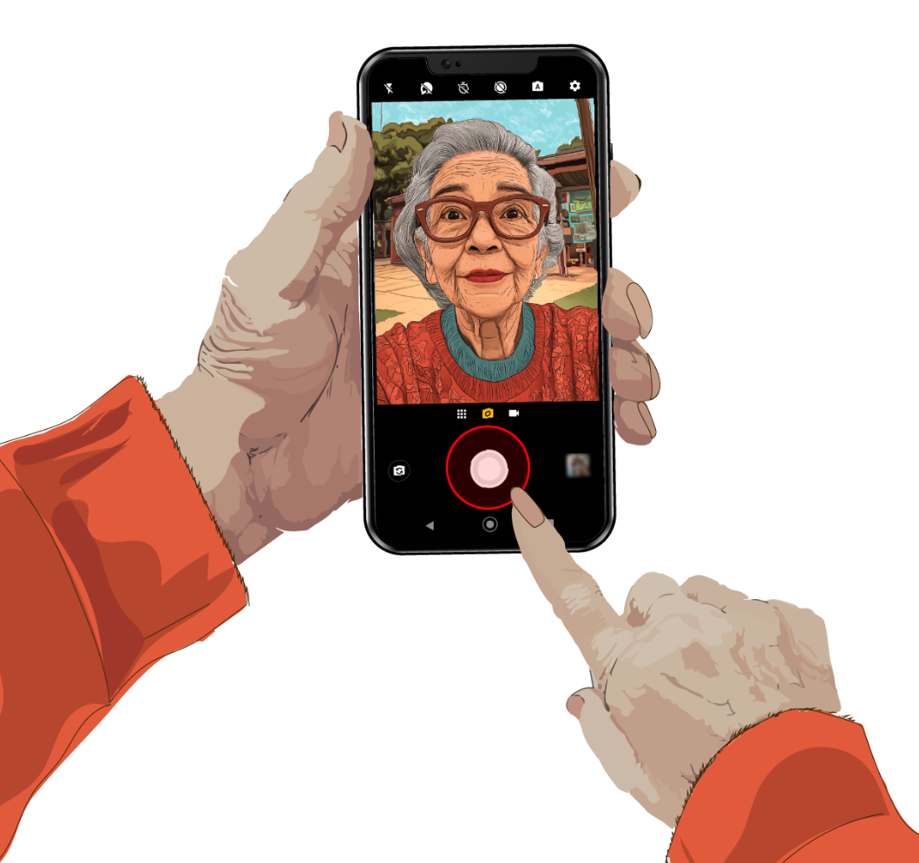
ACTIVIDAD 1 El detective del teléfono
2. PRÁCTICA
Escribe aquí el ejercicio práctico teniendo en cuenta el usuario y el nivel de apropiación digital. Ejemplo:
Cada participante explora las partes de su teléfono. Se les guía para encender y apagar el dispositivo, subiendo y bajando el volumen.

Slide 8

ACTIVIDAD 1 El detective del teléfono
3. GAMIFICACIÓN
Escribe aquí un juego sencillo para la actividad. Ejemplo:
Un juego donde los participantes deben identificar rápidamente las diferentes partes del teléfono que el facilitador mencione.
RESULTADOS ESPERADOS
Los participantes podrán reconocer las partes físicas de su teléfono y realizar acciones básicas como encender y apagar.

Slide 9
ACTIVIDAD 2
Primeros gestos en la pantalla táctil
Duración: 30 min

Slide 10
ACTIVIDAD 2 Primeros gestos: pantalla táctil
OBJETIVO
Enseñar los gestos básicos para interactuar con la pantalla táctil.
EXPLICACIÓN INICIAL:
Escribe aquí la lista de elementos importantes para la actividad. Ejemplo:
Mostrar los principales gestos para interactuar con el teléfono:
- [ ] *Tocar (seleccionar).
- [ ] *Mantener presionado (abrir opciones).
- [ ] *Deslizar (navegar entre pantallas o menús).
- [ ] *Pellizcar para hacer zoom.

Slide 11
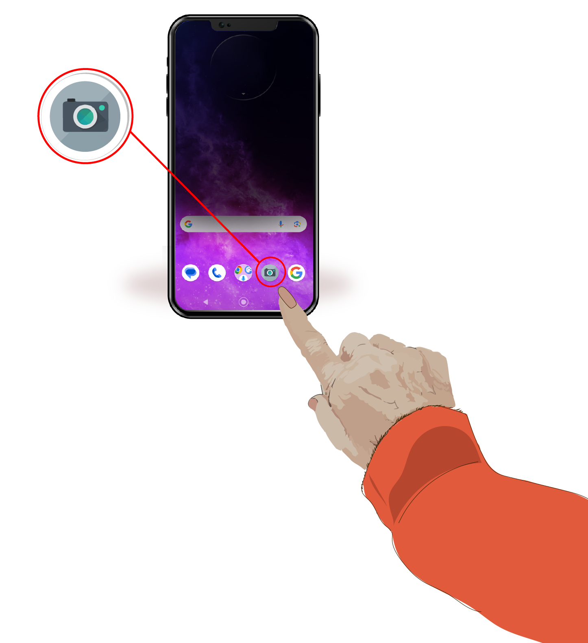
ACTIVIDAD 2 Primeros gestos: pantalla táctil
2. HERRAMIENTAS
Escribe aquí los materiales o recursos con los que puedes trabajar en la actividad. Ejemplo:
Usar el proyector para mostrar ejemplos.
3. PRÁCTICA
Escribe aquí el ejercicio práctico teniendo en cuenta el usuario y el nivel de apropiación digital. Ejemplo:
Los participantes realizan cada gesto en su teléfono siguiendo las instrucciones del facilitador.

Slide 12
ACTIVIDAD 2 Primeros gestos: pantalla táctil
4. GAMIFICACIÓN
Escribe aquí un juego sencillo para la actividad. Ejemplo:
"Gestos mágicos"
Un juego donde se indica un gesto (por ejemplo: deslizar hacia arriba) y los participantes deben realizarlo en sus teléfonos.
RESULTADOS ESPERADOS
Los participantes podrán utilizar los gestos básicos de la pantalla táctil para navegar por su teléfono.

Slide 13
CIERRE
Retroalimentación
Duración: 10 min

Slide 14
CIERRE Retroalimentación
Resumen de lo aprendido durante la sesión.
Espacio para preguntas y aclaración de dudas.
Pedir a los participantes que compartan cómo se sintieron y qué les gustaría aprender en las próximas sesiones.
EVALUACIÓN DE LA SESIÓN
Al final, se podría aplicar una pequeña encuesta verbal para ver qué tanto aprendieron y cómo se sienten con el uso del teléfono.

Slide 15

ANEXO
Conceptual

Slide 16

ANEXO Conceptual
1. TELÉFONO INTELIGENTE
Un dispositivo portátil que combina un teléfono móvil tradicional con funciones avanzadas de un ordenador, como acceso a internet, aplicaciones, cámara y más.
2. PARTES FÍSICAS DEL TELÉFONO
Botones de encendido/apagado: Sirve para encender, apagar y bloquear la pantalla del teléfono.
Botones de volumen: Permiten subir y bajar el volumen del teléfono (llamadas, música, etc.).
Pantalla táctil: La superficie del teléfono donde interactuamos con el dispositivo mediante gestos como tocar, deslizar o pellizcar.
Cámara: Permite tomar fotos y grabar videos. Hay una cámara frontal (para selfies) y una cámara trasera.
Conector de carga: El lugar donde conectamos el cable para cargar el teléfono.
Micrófono y altavoz: Para escuchar el sonido (llamadas, música) y hablar durante las llamadas.

Slide 17
ANEXO Conceptual
3. GESTOS BÁSICOS EN LA PANTALLA TÁCTIL
Tocar: Pulsar brevemente la pantalla para seleccionar o abrir algo.
Mantener presionado: Mantener el dedo sobre un elemento para ver más opciones o moverlo.
Deslizar: Mover el dedo de un lado a otro para desplazarse por menús o pantallas.
Pellizcar para hacer zoom: Usar dos dedos para acercar o alejar una imagen o página.

